Slide 1
Spanish- Numbers 1-20
To know the numbers 1-20

Slide 2
uno | one | once | eleven
dos | two | doce | twelve
tres | three | trece | thirteen
cuatro | four | catorce | fourteen
cinco | five | quince | fifteen
seis | six | dieciséis | sixteen
siete | seven | diecisiete | seventeen
ocho | eight | dieciocho | eighteen
nueve | nine | diecinueve | nineteen
diez | ten | veinte | twenty

Slide 3

1
uno
2
dos
3
tres
5
cinco
1
uno
2
dos
3
tres
4
cuatro
4
cuatro
5
cinco
6
seis
6
seis
7
siete
7
siete
8
ocho
8
ocho
9
nueve
9
nueve
10
diez
10
diez
11
once
11
once
12
doce
12
doce
13
trece
13
trece
14
catorce
14
catorce
15
quince
15
quince
16
dieciséis
18
dieciocho
20
veinte
16
dieciséis
17
diecisiete
17
diecisiete
18
dieciocho
19
diecinueve
19
diecinueve
20
veinte

Slide 4
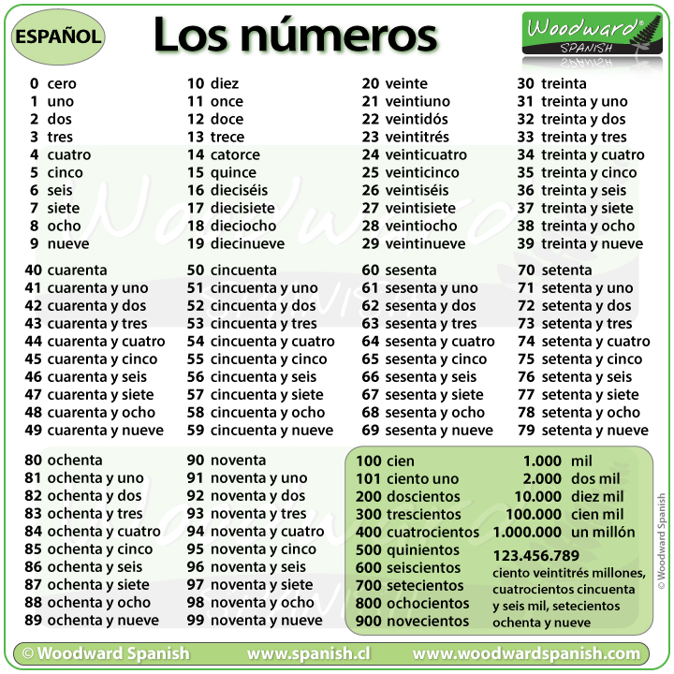

Slide 5
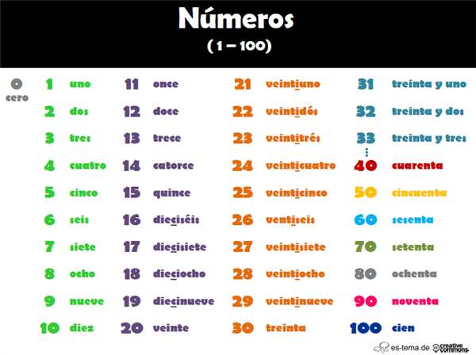

Slide 6

¿Qué número es este?

Slide 7
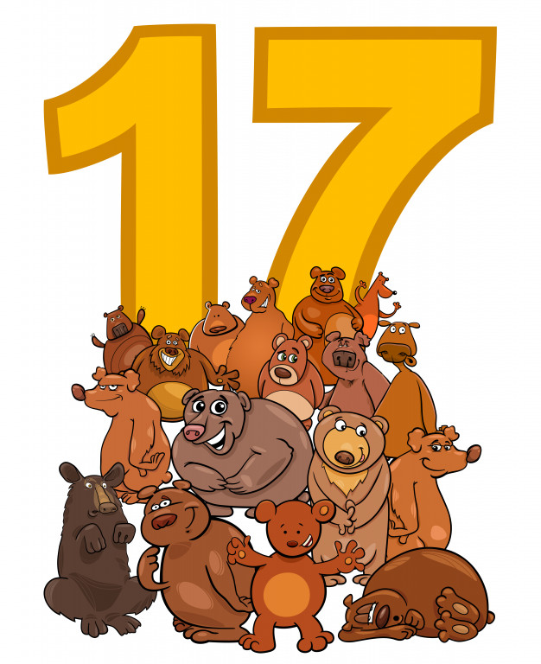
¿Cúantos osos hay?

Slide 8

¿Qué número es este?

Slide 9
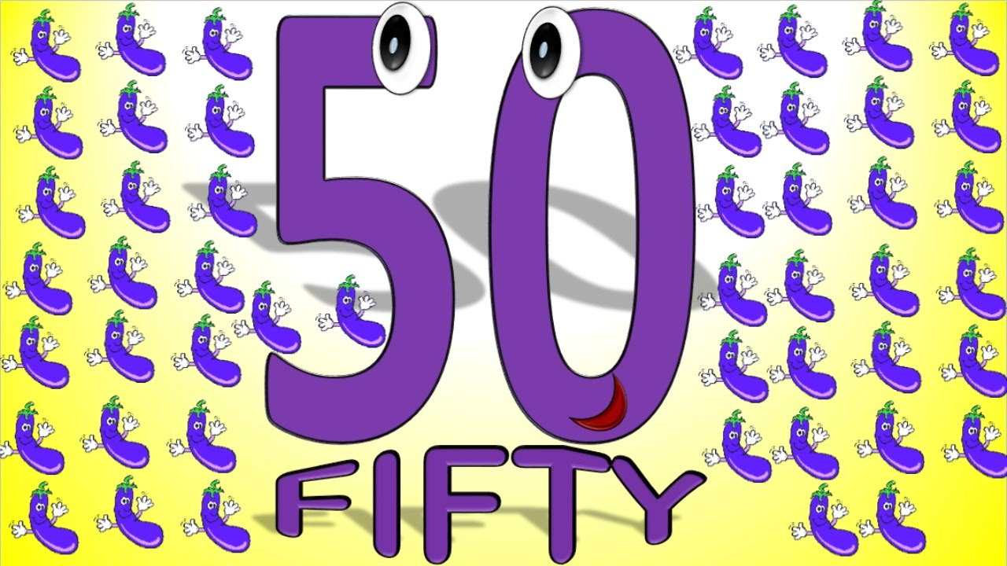
¿Qué número es este?

Slide 10
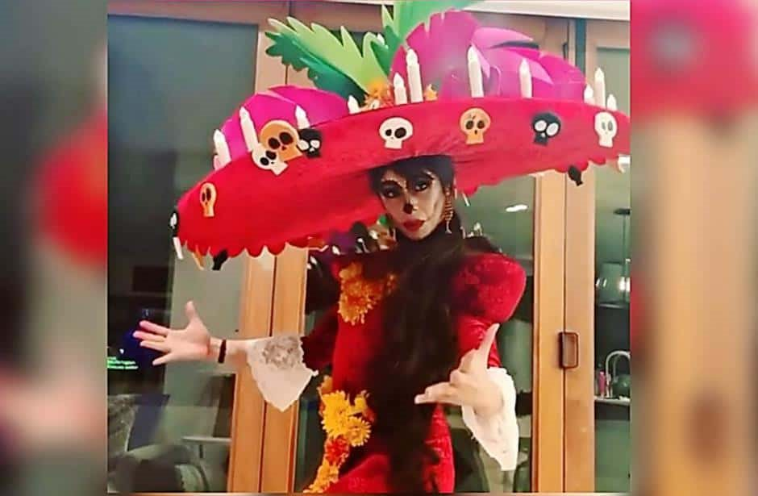
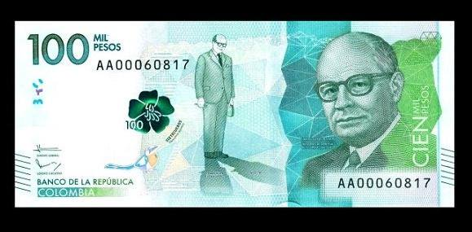
¿Cúanto cuesta el sombrero?
Cuesta $100 pesos

Slide 11

¿Cuántos años tienes?
  Tengo once años
  Tengo doce años

Slide 12
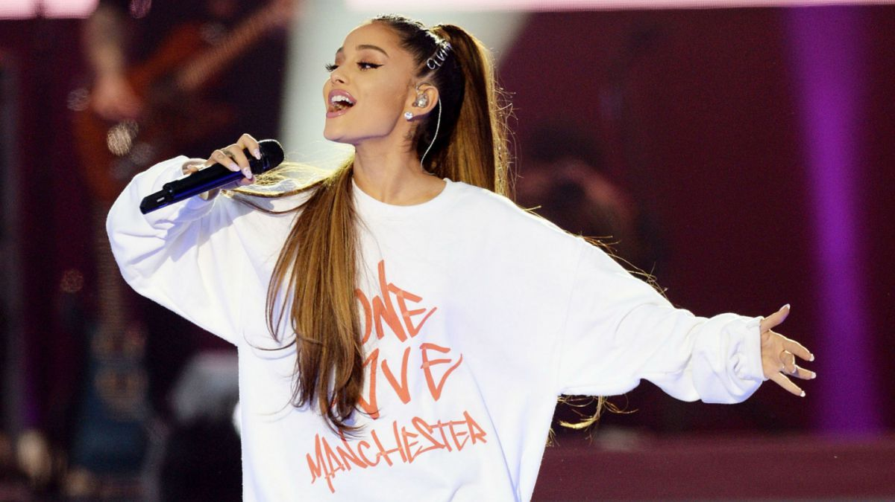
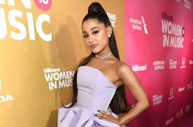
¿Cuántos años tiene Ariana?

Slide 13
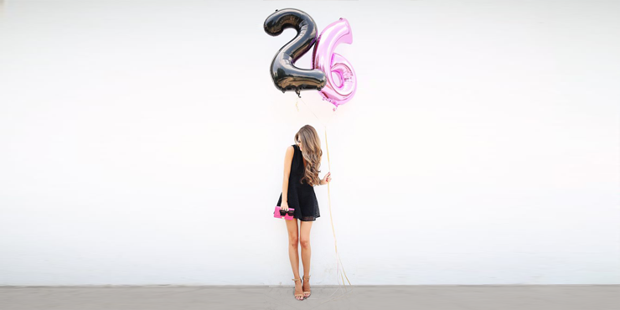
Ella tiene 26 años

Slide 14
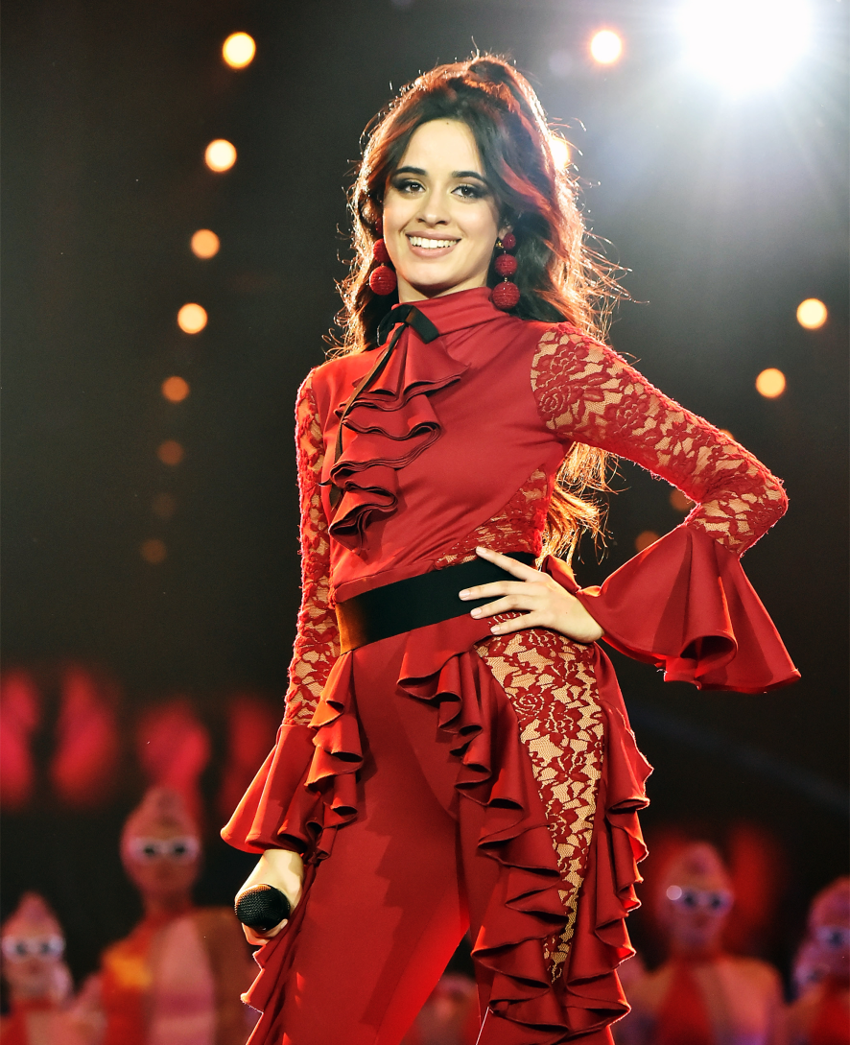
¿Cuántos años tiene Camila Cabello?

Slide 15
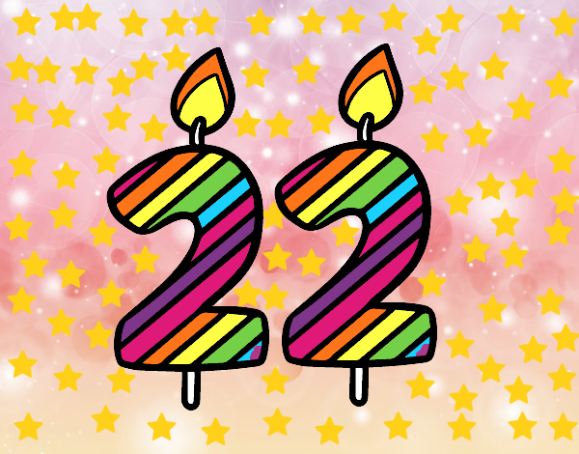
Ella tiene 22 años

Slide 16

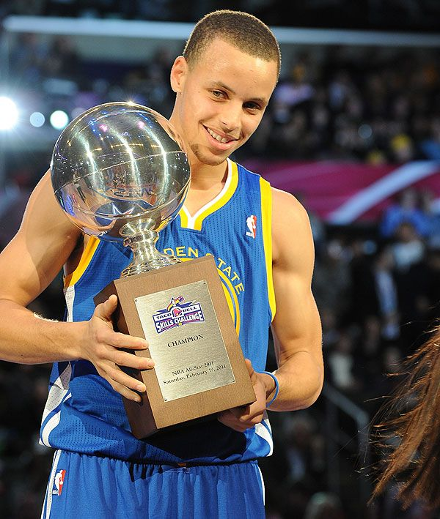
¿Cuántos años tiene Stephen Curry?

Slide 17

El tiene 31 años

Slide 18
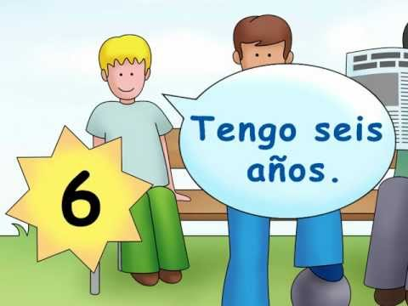
Dime ¿Cúantos años tienes tú?

